Slide 1
6. ROZMNOŽOVÁNÍ ROSTLIN
Reprodukce je způsobem zachování druhu v prostoru a čase
Zvětšení počtu jedinců – rozmnožení – dosahují rostliny různými způsoby
– vegetativní: na procesu množení se podílí přímo tělo rostliny nebo jeho části
– nepohlavní: tvoří se specializované buňky nebo tělíska, ale nedochází k pohlavnímu procesu a změně ploidie
– pohlavní: tvoří se specializované pohlavní orgány a pohlavní buňky, dochází ke střídání haploidní a diploidní fáze
Vegetativní rozmnožování
Dělení buněk je typickým způsobem množení u jednobuněčných organismů
– mateřský jedinec zaniká, ale nedochází k jeho smrti, dělí se ve dva dceřiné („nesmrtelnost“ na individuální úrovni)
Fragmentace – obdoba buněčného dělení na úrovni mnohobuněčného těla (rozpad na části, z nichž každá může „žít svým vlastním životem“)
– tvorba odnoží, šlahounů, nad- a podzemních výběžků, na nichž dojde v určitém místě k zakořenění a růstu nového jedince – mateřský jedinec trvá, výhonky jsou s ním dočasně spojeny a po určité době dojde k oddělení dceřiného jedince
=> vzniká klon; využití při umělém množení rostlin – řízkování nebo hřížení

Slide 2
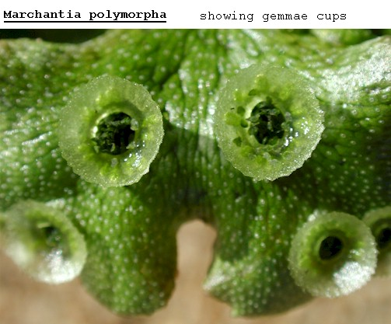
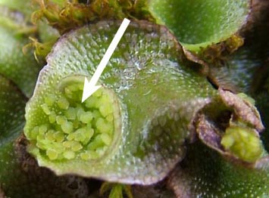
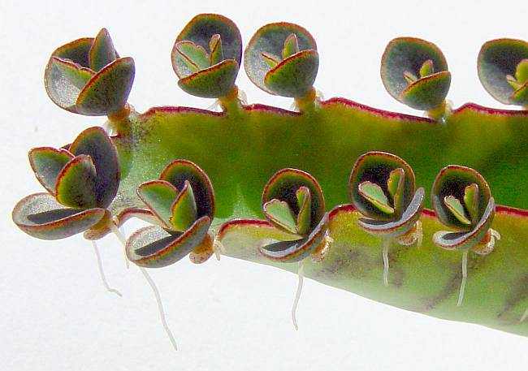

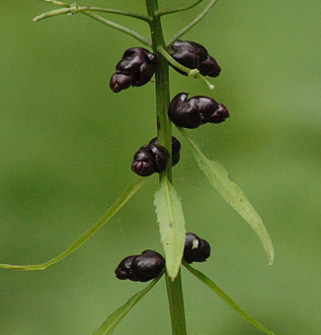
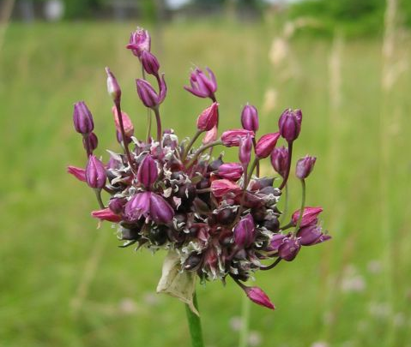
Rozmnožovací tělíska
• thallidie, gemy u játrovek a mechů
– obdoba tělísek, jakými jsou soredie nebo isidie u lišejníků
U cévnatých rostlin:
• rozmnožovací pupeny (Bryophyllum, Adianthum)
• adventivní pupeny a z nich vznikající útvary
– pacibulky v paždí listů (Saxifraga granulata, Dentaria bulbifera)
http://www2.una.edu/pdavis/bryophytes.htm
http://homepage.eircom.net/~hedgerow17/photo-glossary.htm
http://cs.wikipedia.org/wiki/Soubor:Allium_scorodoprasum.jpg
Bryophyllum daigremontianum
http://www.bryophyllum.com/b-plantlets-detail.php
– pacibulky v květenství
(Allium)
– turiony a hibernakula vodních rostlin (viz stonek, adventivní pupeny)
Kyčelnice
cibulkonosná
Allium scorodoprasum
Dentaria bulbifera
Česnek ořešec

Slide 3
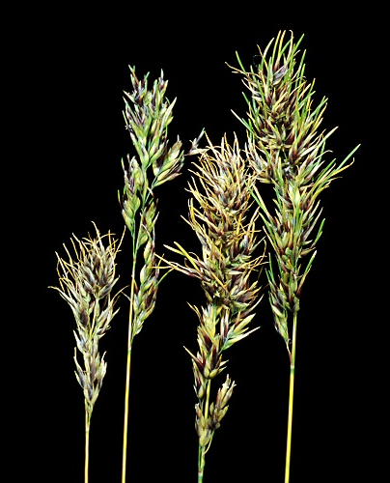
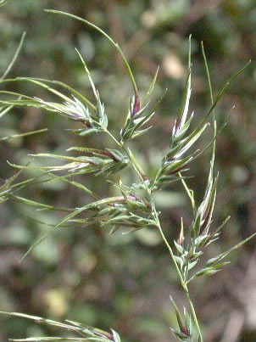
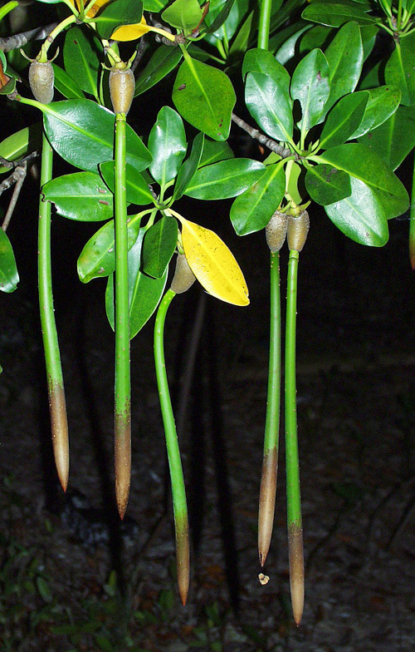
Lipnice cibulkatá Poa bulbosa
Lipnice cibulkatá Poa bulbosa
http://
www.selby.org/index.php?src=gendocs&link=Mangroves&category=Plants%20%26%20Collections
http://tncweeds.ucdavis.edu/esadocs/Poa_bulb.html
http://www.nature-diary.co.uk/mallorca-2005/poaceae.htm
• viviparie nepravá – pluchy se vyvíjejí jako lístky a celý klásek se přemění v malý prýt, který po odpadnutí zakoření (Poa bulbosa)
Rhizophora mangle
• viviparie pravá – semeno klíčí ještě na mateřské rostlině a klíční rostlinky z ní odpadnou až po dosažení jisté velikosti (Rhizophora z mangrovových porostů)

Slide 4
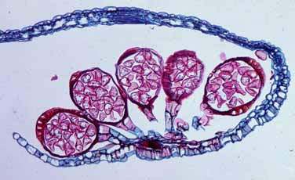
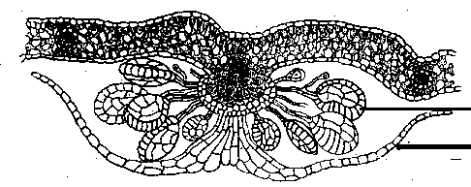
Rozmnožování sporami
Spora = výtrus – specializovaný útvar, buňka vzniklá mitózou nebo meiozou
Mitospory vznikají u některých skupin hub a řas – zoospory, sporangiospory (endospory, vznikají uvnitř sporangia), konidie (exospory, vznikají zevně, oddělením buněk nebo pučením)
sporangium jednobuněčné, mitospory vznikají rozdělením jednoho protoplastu
většinou má daný organismus schopnost tvořit mitospory i meiospory
Meiospory u cévnatých výtrusných rostlin jsou endospory = sporangiospory
vznikají uvnitř mnohobuněčné výtrusnice (= sporangia) z její sporogenní tkáně, kde proběhne meioza
Sporangia se sporami na příkladu kapradin, kde
jsou na spodní straně listu kryta ostěrou (indusium) Průřez ostěrou a sporangii kapradiny Adianthum
http://cavehill.uwi.edu/FPAS/bcs/bl14apl/pter2.htm

Slide 5
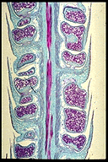
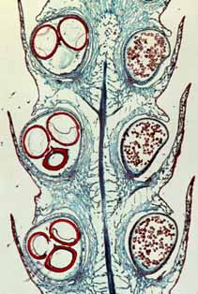
Další způsob dělení spor je na izospory a heterospory
– izospory = spory stejné morfologie a funkce, obvykle oboupohlavné (výjimka recentně u přesliček: fyziologicky rozlišené izospory => samčí a samičí stélky)
– heterospory = spory odlišné morfologie a tím i funkce, samčí a samičí
rostliny izosporické mají jeden typ výtrusnic, zatímco heterosporické dva typy výtrusnic na samčí mikrospory a samičí megaspory
vývoj. tendence: izosporie je považována za původní typ, heterosporie odvozený
Vlevo: Průřez šišticí izosporické (česky stejnovýtrusné) plavuně – v paždí sporofylů (výtrusnicových listů) se tvoří sporangia (výtrusnice) => ze spor odsud uvolněných vyrostou nové gametofyty
Vpravo: Průřez šišticí heterosporic-kého (česky různovýtrusného) vranečku – v paždí megasporofylů (vlevo) se tvoří megasporangia, v paždí mikrosporofylů (vpravo) se tvoří mikrosporangia => z megaspor vyrostou megaprothalia, z mikrospor mikroprothalia (dva typy gametofytů)
http://cavehill.uwi.edu/FPAS/bcs/bl14apl/pter3.htm (oba snímky)

Slide 6
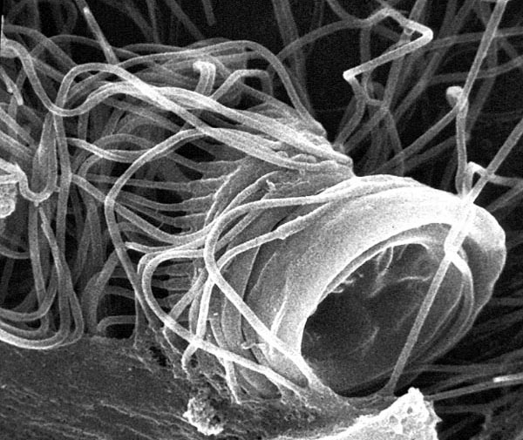
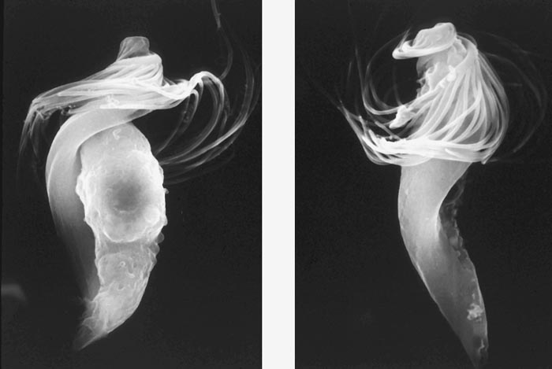
Pohlavní rozmnožování výtrusných rostlin
• vznik nových jedinců splynutím dvou pohlavních buněk – gamet => zygota
výjimečně vznik nového jedince z neoplozené samičí gamety (apomixe)
• splývání gamet = oplození – splyne cytoplazma i jádra (n => 2n)
u jednobuněčných rostlin (řas) mohou roli gamet převzít i vegetativní buňky, cévnaté rostliny mají vždy vytvořeny gamety
• gamety cévnatých rostlin vznikají v gametangiích, která jsou vždy vícebuněčná
U různých skupin řas nebo hub se tvoří gamety stejnotvaré – izogamie, různotvaré – anizogamie
Pohlavním procesem cévnatých rostlin je oogamie, tvoří se dva typy gamet
– samčí gamety = spermatozoidy (bičíkaté, aktivně pohyblivé) nebo spermatické buňky (samostatně nepohyblivé, jejich alternativou u někt. skupin řas a hub jsou spermacie)
– samičí gamety
= oosféry (vaječné buňky)
Polyciliátní spermatozoidy kapradin (vlevo) a přesliček (vpravo)
http://cavehill.uwi.edu/FPAS/bcs/bl14apl/pter2.htm
http://cavehill.uwi.edu/FPAS/bcs/bl14apl/pter3.htm

Slide 7
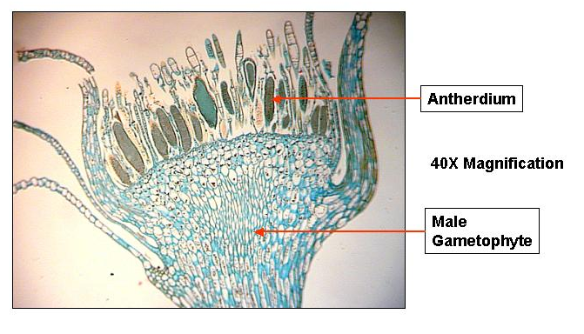
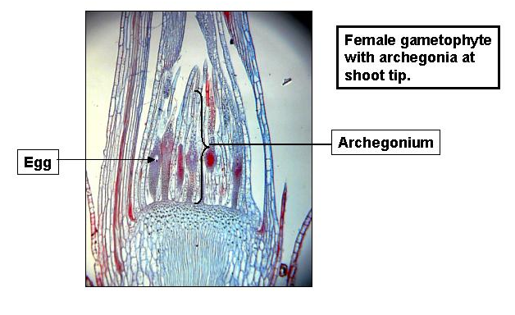
U většiny rostlin se gamety tvoří v gametangiích
• bezcévné rostliny (řasy) mají gametangia jednobuněčná
– samčí jsou anteridia, samičí oogonia (obsahují 1 nebo více oosfér)
• cévnaté rostliny (mechorosty, kapraďorosty) mají gametangia mnohobuněčná
– samčí jsou anteridia (český termín pelatky) – drobné mnohobuněčné útvary obalené stěnou ze sterilních buněk; z vnitřního (spermatogenního) pletiva se diferencují spermatozoidy
– samičí archegonia (zárodečníky) – lahvicovité útvary, jež obsahují 1 oosféru
• naproti tomu u semenných rostlin vznikne oosféra ve vajíčku, spermatozoidy (bičíkaté) nebo spermatické buňky (bez bičíku) v pylové láčce
http://www.botany.hawaii.edu/nlc_biology/1411/lab/bryo/slide12.jpg
http://www.botany.hawaii.edu/nlc_biology/1411/lab/bryo/slide13.jpg

Slide 8
Splynutím gamet vzniká zygota a ta potom
– u kryptogam vyklíčí v nového jedince nebo vytvoří přetrvávající stadium (zygosporu, oosporu apod.)
– u mechorostů a kapraďorostů zůstane v archegoniu a dělí se v zárodek
– u semenných rostlin je oosféra uložena ve vajíčku, které se po oplození mění v semeno
Při pohlavním rozmnožování dochází ke zdvojení počtu chromosomů; v určité fázi životního cyklu je tento počet opět redukován prostřednictvím meioze –
u cévnatých rostlin (výtrusných i semenných) dochází ke střídání jaderných fází
Se střídáním jaderných fází je spojena rodozměna neboli střídání generací
– gametofyt = haploidní „pohlavní“ fáze, zde se tvoří gamety
– sporofyt = diploidní „nepohlavní“ fáze, zde se tvoří spory (při jejich tvorbě obvykle dochází k meiozi, takže spory už jsou haploidní a roste z nich gametofyt)
• izomorfická rodozměna – gametofyt a sporofyt se tvarově neliší (některé řasy, např. Cladophora; vývojově původní typ)
• heteromorfická rodozměna – gametofyt a sporofyt jsou morfologicky odlišné (vývojově odvozený typ, vyskytuje se obecně u recentních cévnatých rostlin, ale např. u oddělení Rhyniophyta se obě fáze pravděpodobně též nelišily)

Slide 9
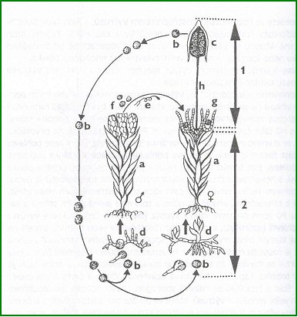
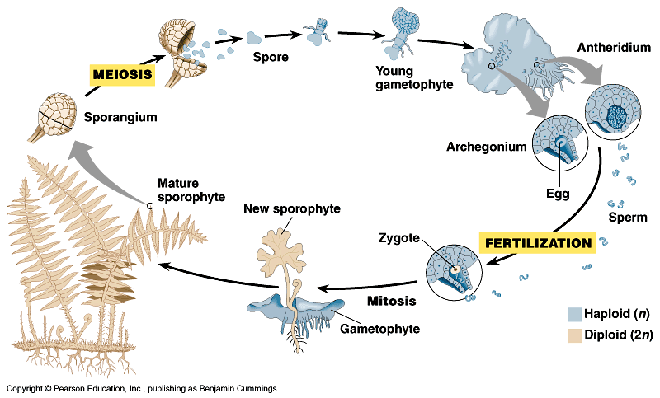
Příklad heteromorfické rodozměny s převládajícím gametofytem, typické pro mechorosty (na obrázku je příklad mechu dvoudomého, kde se tvoří archegonia a anteridia na dvou různých jedincích), a heteromorfické rodozměny s převládajícím sporofytem, jakou najdeme u kapraďorostů – zde je gametofyt sice redukovaný, ale ještě po určitou dobu samostatně existující v podobě prothalia (u kapradin se používá český výraz prokel, zatímco prothaliu mechů se česky říká prvoklíček).
  a - lodyžka s lístky, b - výtrusy, c - tobolka,
  d - prvoklíček, e - pohyblivý spermatozoid, f - anteridium, g - archegonium, h - štět
  gametofyt sporofyt
http://tunguz.zivly.cz/expedice.html
Kapradina na obrázku má trofosporofyl, asimilační list nesoucí zároveň sporangia – tento typ listů má většina kapradin. Některé druhy mají rozlišené asimilační trofofyly a sporofyly nesoucí sporangia (žebrovice různolistá).
http://cavehill.uwi.edu/FPAS/bcs/bl14apl/pter2.htm

Slide 10
ROZMNOŽOVÁNÍ SEMENNÝCH ROSTLIN
• semeno – mnohobuněčný rozmnožovací útvar
• gametofyt redukován (přestal existovat jako samostatná rostlina), odkázán zcela na sporofyt (je sporofytem „pohlcen“)
• nezávislost na vodním prostředí – přenos spermatozoidů je nahrazen procesem opylení
• v principu se jedná o různovýtrusné (heterosporické) rostliny
– vývojová návaznost na heterosporické výtrusné rostliny – zygota semenných rostlin zůstává v archegoniu, začne se dále dělit a vyvíjí se zárodek
Nahosemenné rostliny
Na rostlině (sporofytu) se vytvářejí samčí a samičí šištice
– na samčích šišticích se tvoří mikrosporangia (prašná pouzdra) => v nich se vyvíjejí mikrospory (pylová zrna)
– na samičích šišticích vznikají megasporangia (vajíčka) => uvnitř vajíčka vzniká gametofyt => po oplození se ze zygoty vyvíjí zárodek nového sporofytu
vajíčko se následně přemění v semeno, vaječné obaly se přemění v osemení

Slide 11
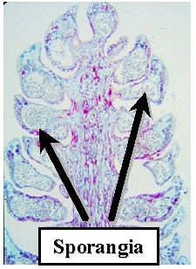
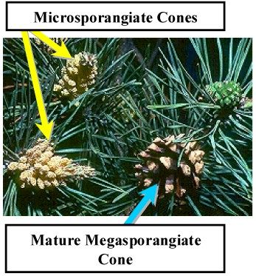
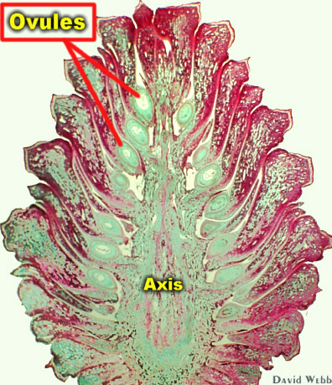
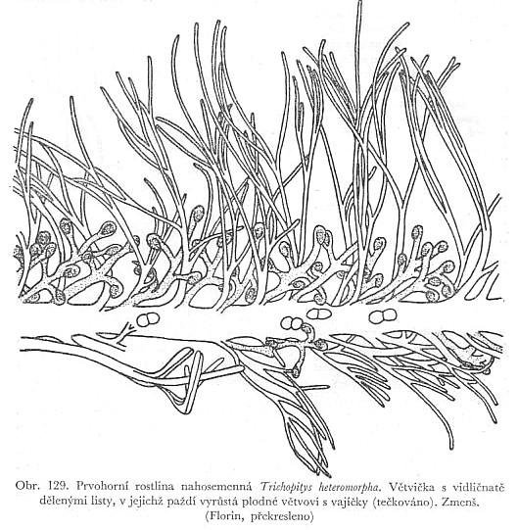
Samčí šištice s prašnými pouzdry (= mikrosporangii, průřez vlevo), samičí šištice s vajíčky (= megasporangii, průřez vpravo)
http://www.botany.hawaii.edu/faculty/webb/Bot201/Conifers/conifer_lecture.htm
Semenná šupina vyrůstá v paždí podpůrné šupiny – dnes se oba tyto objekty jeví jako listové, leč u rostlin v paždí listů vyrůstají větve!
Srovnejme dnešní stav s podobou prvohorních nahosemenných (viz obrázek vpravo), kde v paždí vidličnatě větvených „listů“ vyrůstají plodné větve s vajíčky => podpůrné a semenné šupiny zřejmě vznikly planací a syntelomizací původně větvených útvarů, spojenou s redukcí počtu vajíček.
Je-li semenná šupina přeměněnou úžlabní větví, jsou šištice nahosemenných obdobou květenství krytosemenných rostlin.
Černohorský 1964:
Základy rostlinné morfologie

Slide 12
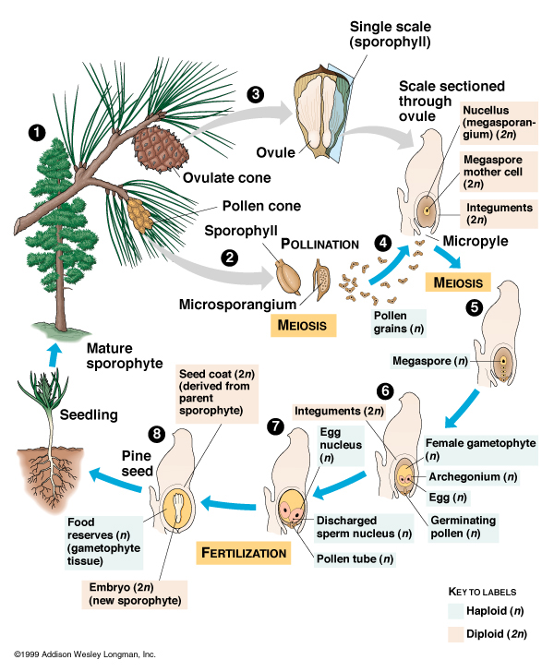
Samčí šištice – krátké vřeteno, k němu přiléhají mikrosporofyly (tenká šupina + prašná pouzdra, obvykle dvě)
Samičí šištice – na vřetenu vyrůstají pod-půrné šupiny, v jejich úžlabí semenné šupiny
– na bázi semenných šupin po 2 vajíčkách
– na placentě (obecně část plodolistu, z níž vzejdou vajíčka) vzniká meristematický vrcholek – základ nucellu (jádra megasporangia)
– z báze vajíčka = chalázy se vychlípí val a vytvoří integument (vaječný obal)
http://www.mun.ca/biology/scarr/Gymnospermae.html

Slide 13
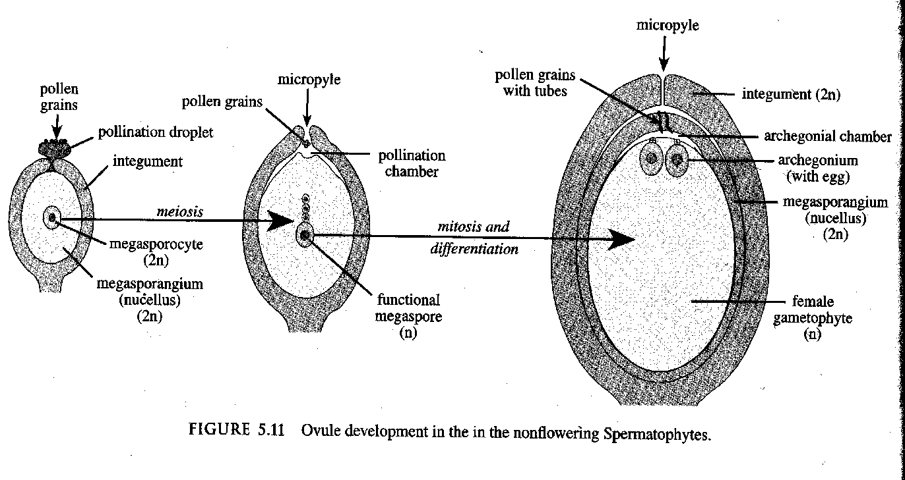
Vývoj samičího gametofytu
uvnitř nucellu se diferencuje jedna velká buňka – mateřská buňka megaspory
redukční dělení mateřské buňky => 4 haploidní buňky nad sebou, dorůstá jedna => megaspora (zárodečný vak), ostatní buňky slouží k výživě
dělením megaspory vzniká samičí gametofyt – mnohobuněčný endosperm s haploidními jádry (často však v jedné buňce i více jader, která splývají => vzniká polyploidní pletivo)
endosperm – zásobní parenchym se škrobem, tuky a aleuronovými zrny
integument není na vrcholu spojitý a zůstává v něm otvor klový – mikropyle s polinační kapkou
na mikropylárním konci vajíčka se vyvíjejí dvě archegonia vnořená do endospermu (běžně dvě, u sekvojí až 60)
v každém archegoniu vzniká jedna velká vaječná buňka, malá břišní kanálková buňka a hrdelní buňky tvořící krček archegonia

Slide 14
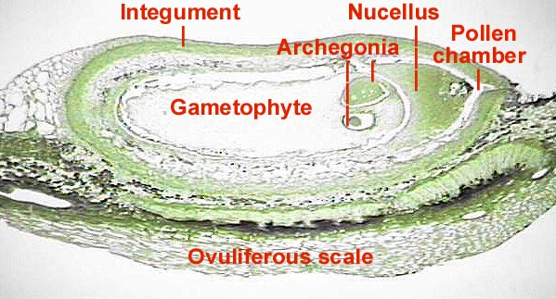
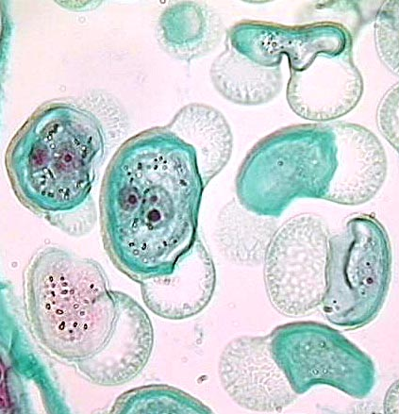
k tvorbě archegonií obvykle dochází až na jaře následující sezóny, kdy teprve je vajíčko připraveno na oplození =>
http://www.lima.ohio-state.edu/biology/archive/gymno.html
http://www.lima.ohio-state.edu/biology/archive/gymno.html
Vývoj samčího gametofytu
pylotvorné pletivo uvnitř mikrosporangia – archespor – tvoří sporogenní tkáň a tapetum => tapetum slouží k výživě, buňky sporogenní tkáně prodělají redukční dělení => vznik tetrád pylových zrn
buněčnou stěnu pylového zrna (= mikrospory) tvoří dvě vrstvy – exina a intina (odchlípením exiny od intiny vznikají vzdušné vaky)
dělení mikrospor ještě ve sporangiu => u stěny prothaliové buňky, které často zanikají, uprostřed zůstává jedna velká buňka => mitózou se dělí na vegetativní a generativní => dělí se na nástěnné a spermatogenní => dělí se na 2 gamety

Slide 15
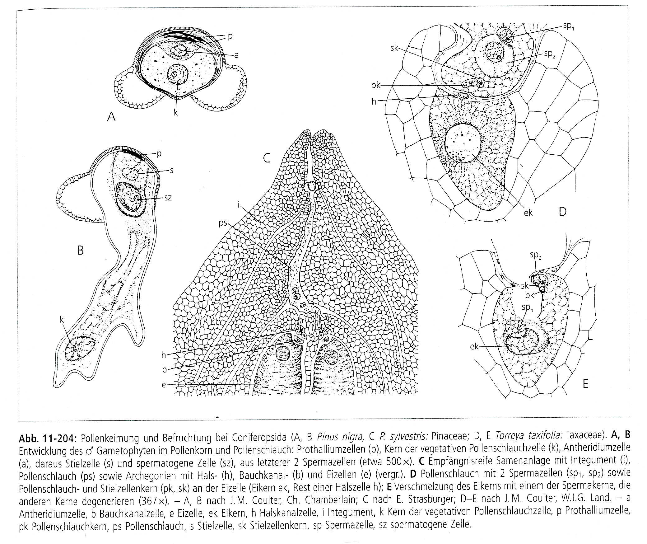
Opylení a oplození
přenos větrem (anemo-gamie), pylové zrno spadne na vajíčko a vysýcháním polinační kapky je vtahováno dovnitř mikropyle
z vegetativní buňky vzniká pylová láčka, která prorůstá nucellem
semenné šupiny se přimknou k vřetenu a uzavřou opylené vajíčko (v této fázi ještě nebývá vyvinuto archegonium ani samčí gamety)
na jaře další sezóny se spermatogenní buňka dělí na dvě buňky spermatické (typické pro Pinopsida, zatímco cykasy a jinany ještě tvoří spermatozoidy)
pylová láčka pronikne do jednoho archegonia => jedna samčí gameta proniká do cytoplazmy oosféry (vaječné buňky) a jádra splynou => vznik zygoty

Slide 16
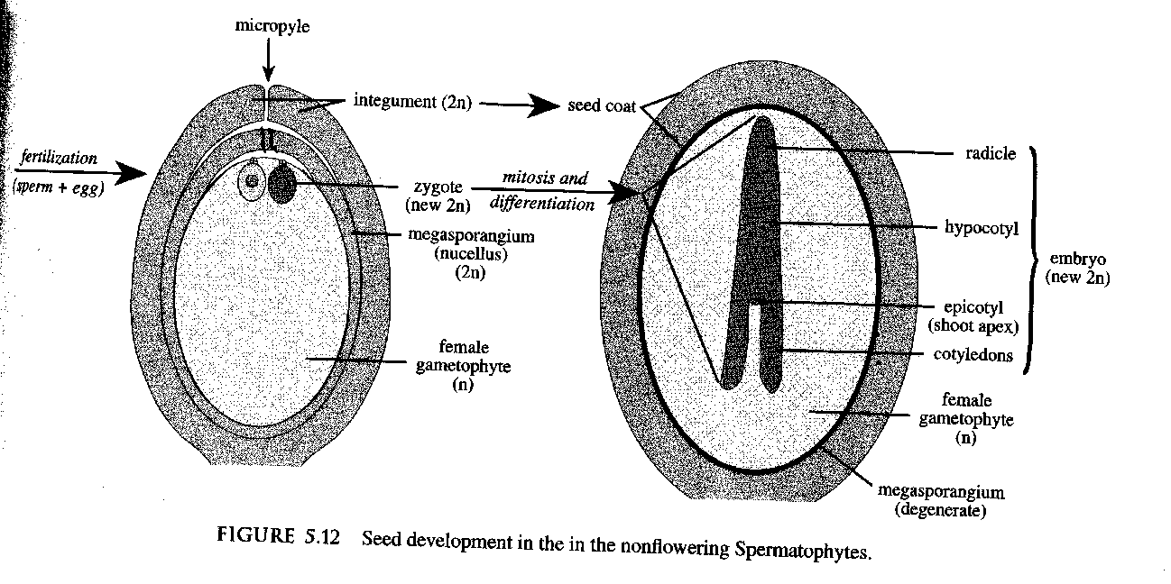
druhá samčí gameta a druhé archegonium obvykle zygotu nevytvoří a ostatní buňky pylové láčky zanikají
Vývoj zárodku a semene
ze zygoty vzniká zárodek, z vajíčka vzniká semeno
rozrůstá se endosperm vajíčka (je haploidní a tvoří se ještě před oplozením, viz výše – zásadní rozdíl oproti krytosemenným rostlinám!),
čerpá živiny z nucellu, který postupně „stráví“ a stává se endospermem semene
součástí vyvíjejícího se zárodku je suspenzor – několikabuněčný útvar, který jej vtahuje do výživné tkáně endospermu
Semeno sestává ze tří složek – diploidní osemení (ze stěn megasporangia)
– haploidní endosperm (megaprothallium = samičí gametofyt)
– diploidní zárodek: hypokotyl s radikulou (základem kořínku) je orientován směrem k mikropyli (uvnitř vajíčka), na opačné straně se formuje základ děloh (u nahosemenných větší počet), jež obmykají a chrání vrcholový pupen

Slide 17
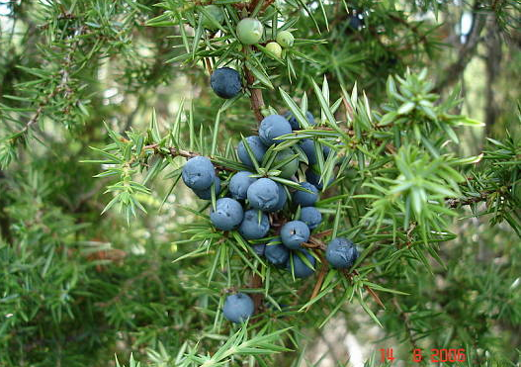
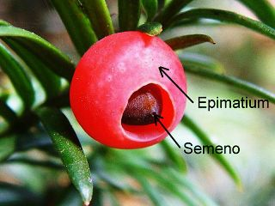
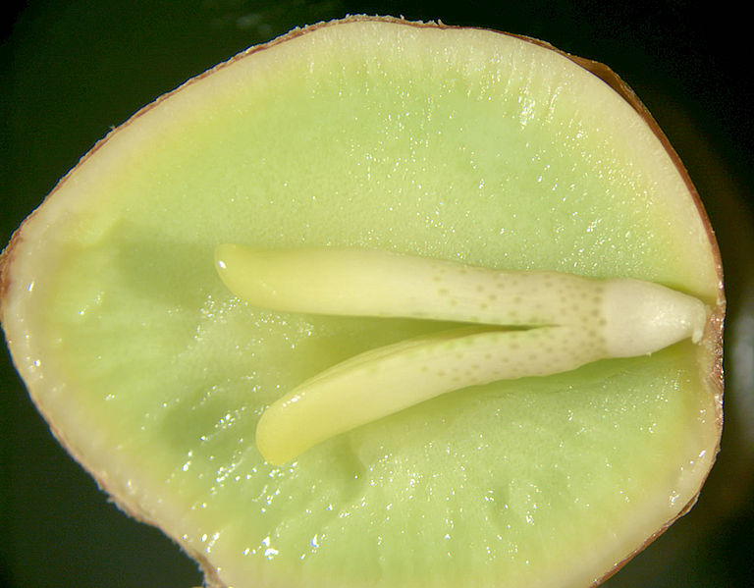
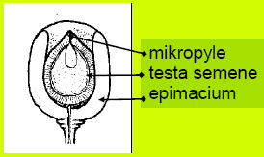

Dužnaté „plody“ nahosemenných rostlin
• galbulus jalovce vzniká zdužnatěním a srůstem podpůrných šupin v šištici
• epimatium (též arilus neboli míšek) tisu vzniká zdužnatěním podsemenného valu, který „přeroste“ ve vnější obal semene
• semeno jinanu má na povrchu dužnatou sarkotestu (vnější vrstva stěny vně pevné sklerotesty) a uvnitř je embryo obklopeno škrobnatým endospermem
http://rastliny.nahuby.sk/obrazok_detail.php?obrazok_id=39174&next_img_type=gallery
http://botanika.wendys.cz/slovnik/heslo.php?946
http://commons.wikimedia.org/wiki/Image:Ginkgo_embryo_and_gametophyte.jpg
http://botany.upol.cz/atlasy/
anatomie/anatomieCR38.pdf

Slide 18
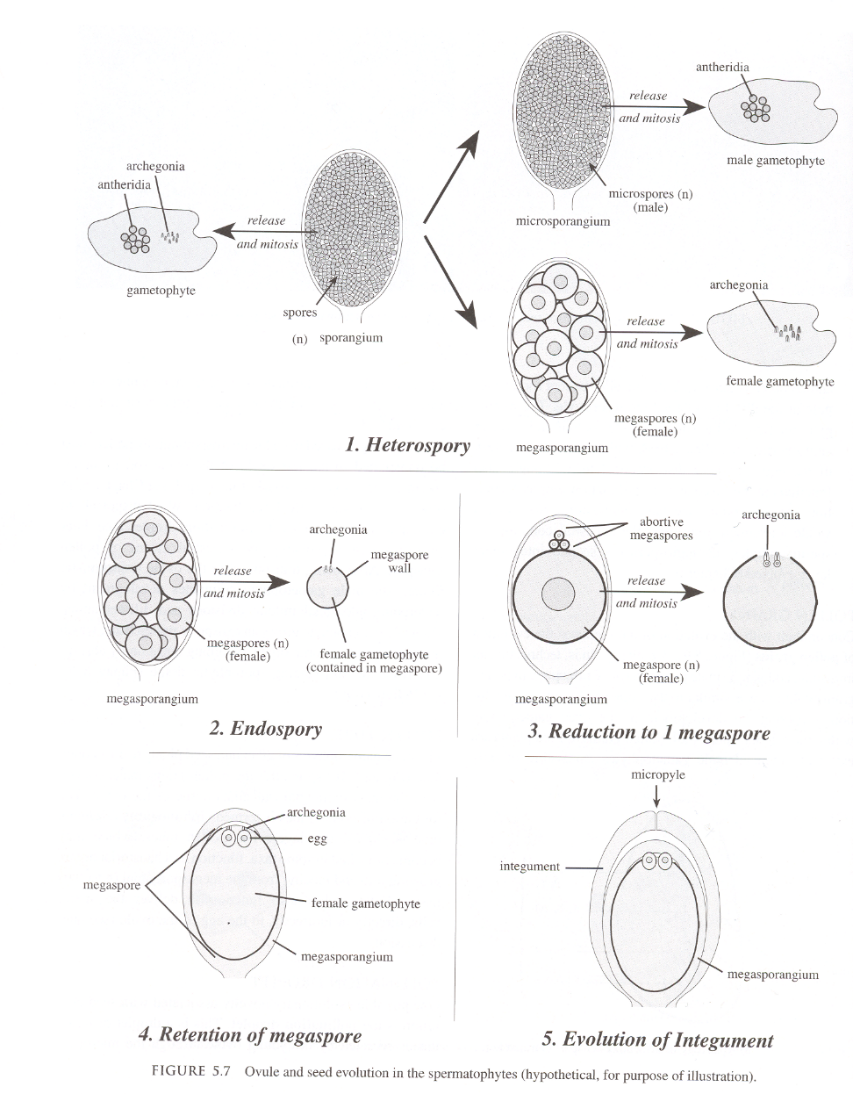
Srovnání struktur a vlastností cévnatých rostlin výtrusných a semenných
Vývoj od heterosporie ke vzniku vajíčka
Homologické struktury
výtrusné rostliny semenné rostliny
spora (n) × semeno (2n)
izosporie ≥ heter. × jen heterosporie
mikrosporofyly × šupiny, tyčinky
mikrosporangia × prašná pouzdra
mikrospory × pylová zrna
samčí gametofyt × pylová láčka
spermatozoidy × spermatické buňky
oplození ve × opylení (hmyz, vodním prostředí vítr) → oplození
megasporofyly × šupiny, plodolisty
megasporangium × vajíčko (přesněji jeho nucellus)
(vajíčko s obaly = megasynangium)
megaspora × mateřská buňka zárodečného vaku
samičí gametofyt × endosperm nebo zárodečný vak

Slide 19
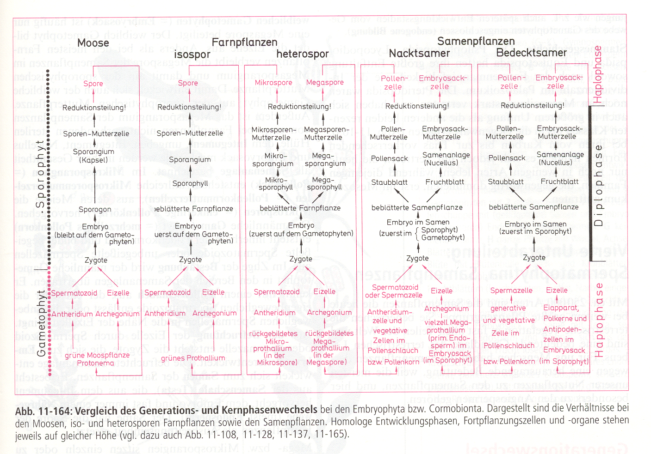
Srovnání životních cyklů a jaderných fází vyšších rostlin

